Slide 1
ANALIZA GREŠAKA U MERENJU Analiza i poređenje rezultata merenja vežba 1.1
Dušan Jovanović 55/06

Slide 2
ANALIZA GREŠAKA U MERENJU
Greške u merenju
Analiza i određivanje statističkih karakteristika merenih serija
Vežba 1.1
Poređenje rezultata merenja
SVEST O POSTOJANJU GREŠAKA, METODE ANALIZE I NAČINI SMANJENJA NEODREĐENOSTI MERENJA

Slide 3
GREŠKE U MERENJU
GRUBE GREŠKE
SISTEMATSKE GREŠKE
SLUČAJNE GREŠKE

Slide 4
ANALIZA I ODREĐIVANJE STATISKIČKIH KARAKTERISTIKA MERENIH SERIJA
Karakteristike niza rezultata merenja:
Statistički parametri:
Srednja vrednost
Standardna devijacija
Maksimalna i minimalna vrednost
Standardno odstupanje od srednje vrednosti
Apsolutna greška
Relativna greška

Slide 5
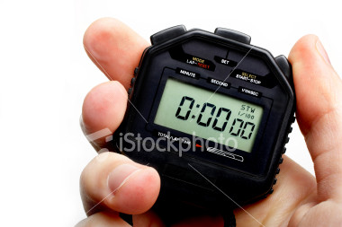
VEŽBA 1.1
Zadatak : Merenje intervala vremena ∆t = 5 sec
Student meri interval od 5 sec na satu sa kazaljkom
Merni instrument :
štoperica tačnosti 1/100 sec
Dva slucaja merenja :
kada student ne zna rezultate merenja
kada je upoznat sa rezultatima i može sebe da koriguje u procesu merenja

Slide 6
POREĐENJE REZULTATA MERENJA
Poređenje vršimo preko sledećih veličina:
srednja vrednost merenja X_{sr}
standardna devijacija s_{x}
maksimalna izmerena vrednost X_{max}
minimalna izmerena vrednost X_{min}

Slide 7
Poređenje rezultata merenja
Merenje | 1 |  | 2 |  | 3 |  | 4 |  | 5
Serija | 1 | 2 | 1 | 2 | 1 | 2 | 1 | 2 | 1 | 2
ϕsred | 4.95 | 4.97 | 4.94 | 4.99 | 4.95 | 4.97 | 5.06 | 5.02 | 5.07 | 5.05
sϕ | 0.30 | 0.23 | 0.16 | 0.12 | 0.30 | 0.23 | 0.18 | 0.22 | 0.22 | 0.23
ϕmax | 5.53 | 5.50 | 5.38 | 5.19 | 5.53 | 5.50 | 5.44 | 5.44 | 5.44 | 5.44
ϕmin | 4.22 | 4.45 | 4.62 | 4.71 | 4.22 | 4.45 | 4.65 | 4.59 | 4.70 | 4.68

Slide 8
HVALA NA PAŽNJI

